Slide 1
Projeto M
Ricardo Soares de Souza
1º ADS C

Slide 2
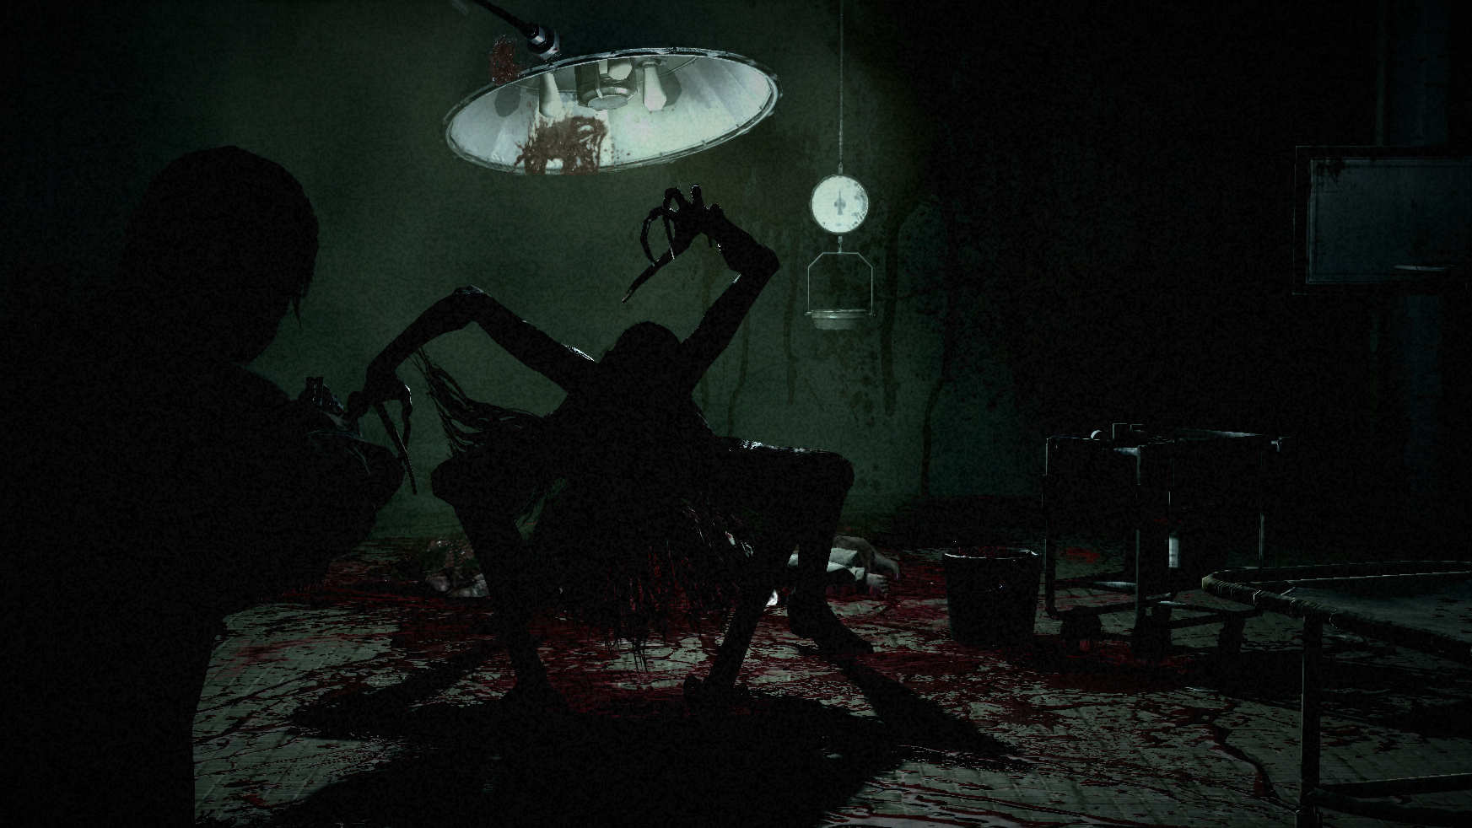
Este Slide contêm cenas de violência explicita e gore.

Slide 3
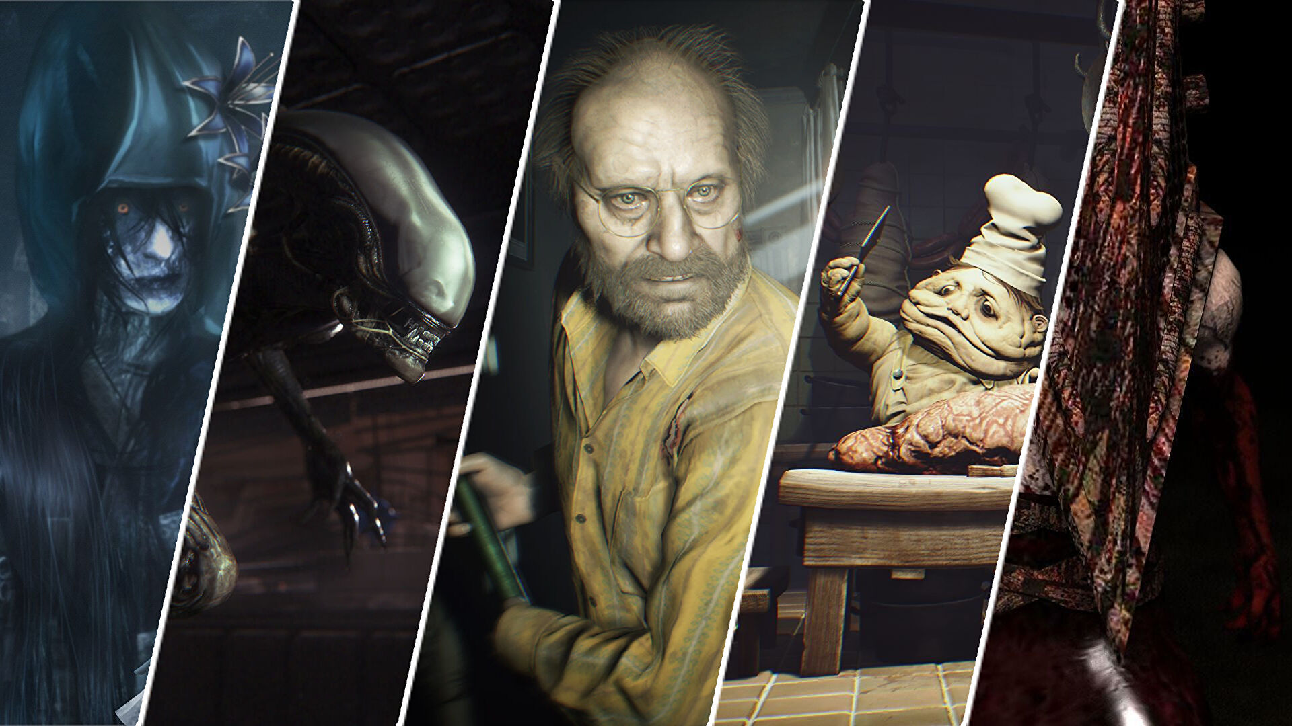
Jogos de Terror/Survival Horror
Deve se manter vivo para vencer.
Comecei a gostar de jogos desde pequeno.
Fã de filmes de terror.
Primeiro jogo de Terror aos 8 anos.

Slide 4
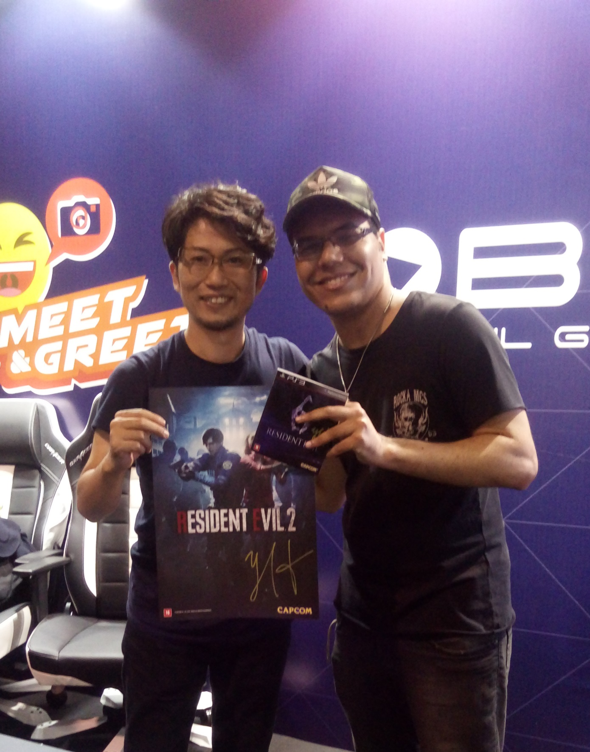
E por que este tema?
Despertou o interesse em ler, escrever, pesquisar e aprender um novo idioma.
Raciocínio lógico
Criar novas amizades.

Slide 5
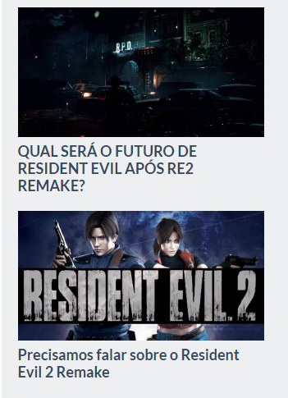
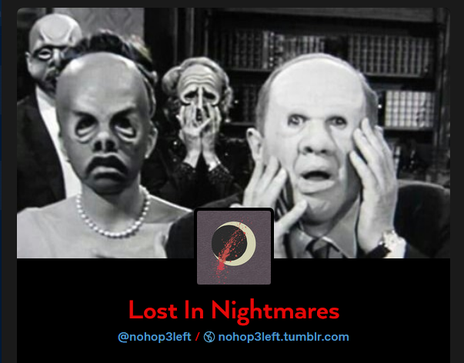
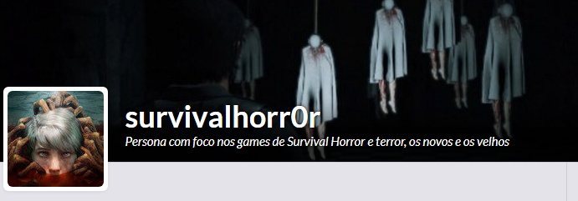

Slide 6
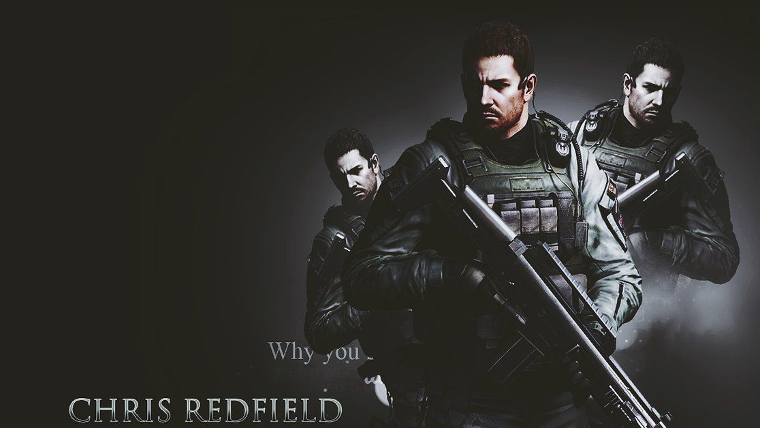
Valores
Não desistir
Ter opinião própria
Determinado
Cuidado com seus entes queridos
Desejo de fazer a coisa certa
Liderança

Slide 7

Aquele que foi objeto de maldição; amaldiçoado, condenado.

Slide 8
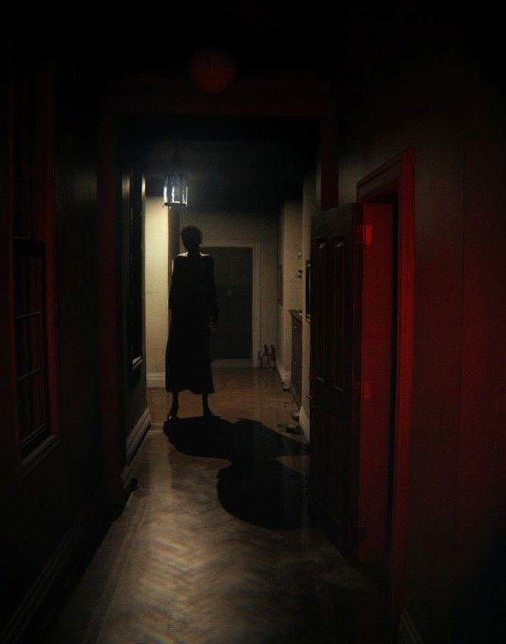
Desafios e Superações
Aprender Node JS.
Mexer com Chart JS.
Conciliar dois projetos ao mesmo tempo.

Slide 9
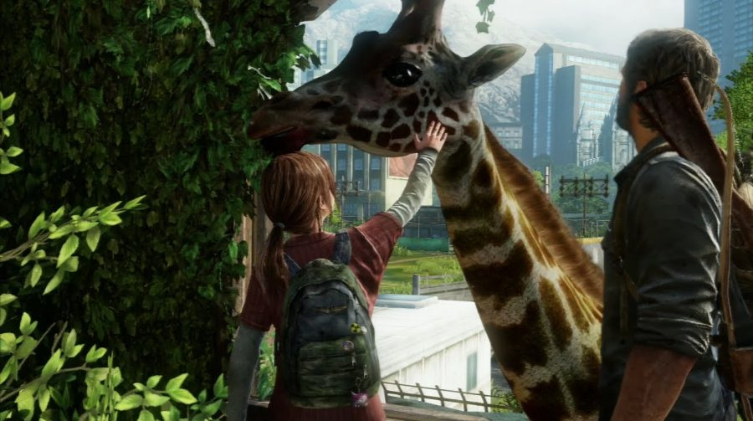
Game over

